Slide 1

هوش مصنوعی
جستجو
دانشگاه ایلام
(در تهیه ی این اسلایدها از مطالب موجود در ai.berkeley.edu استفاده شده است)
Notes:
Please retain proper attribution, including the reference to ai.berkeley.edu. Thanks!

Slide 2
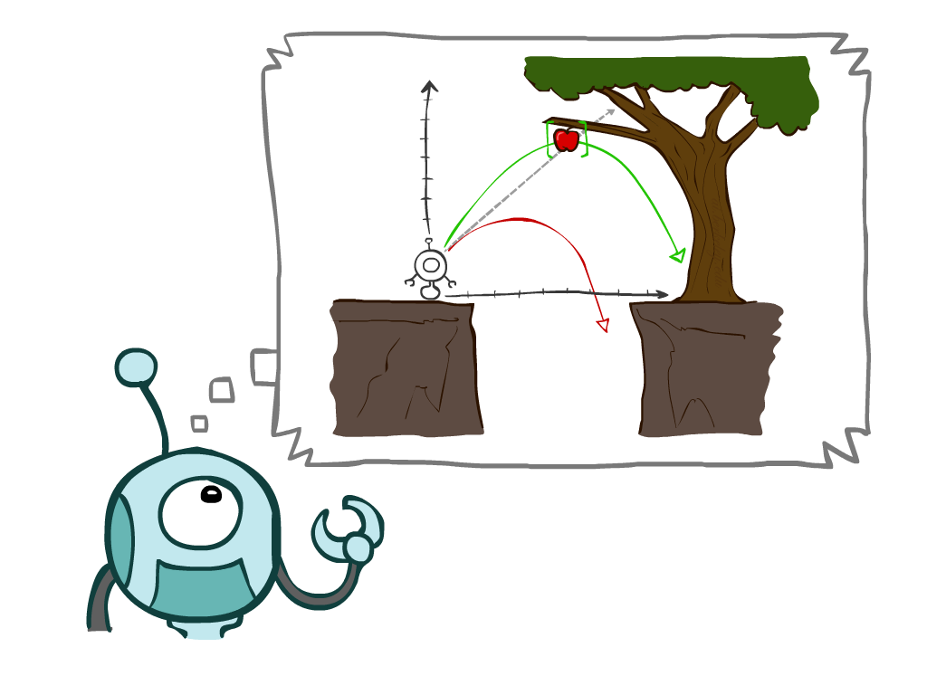
مطالب
عامل برنامه ریز
مسائل جستجو
متدهای جستجوی ناآگاهانه
اول عمق
اول سطح
هزینه ی یکنواخت
Notes:
General theme in the class:
A goal we have in mind.
A mathematical abstraction to formalize this
Algorithms that operate on these abstractions

Slide 3
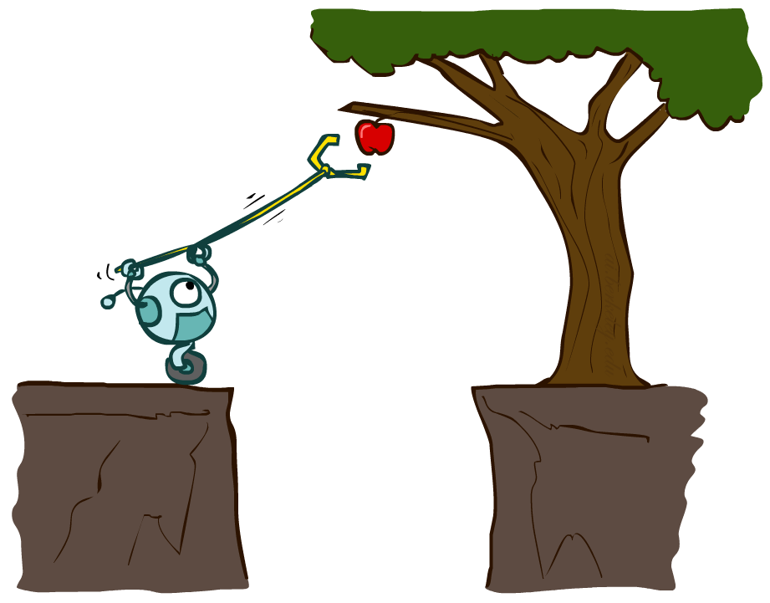
عامل برنامه ریز
عاملهای برنامه ریز بر اساس ارزیابی دنباله ای از اعمال آینده تصمیم می گیرند.
الگوریتمهای جستجو معمولا فرض می کنند:
مدل انتقال معلوم و قطعی
اعمال و حالتهای گسسته
محیط کاملا قابل مشاهده
حالت با نمایش اتمی
دارای هدف (حالت خاتمه) مشخص هستند
دارای حالت شروع مشخص هستند
بهینه: پیدا کردن با کمترین هزینه

Slide 4
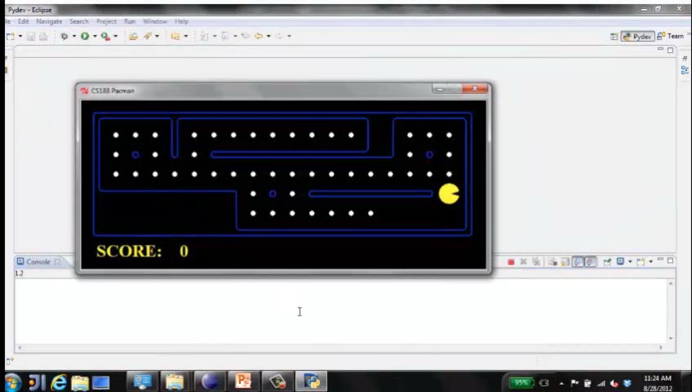
به نزدیکترین نقطه برو و آنرا بخور
Notes:
“Move to nearest dot” requires repeated invocation of a search algorithm. It’s good but not perfect. Remember that final score: 907

Slide 5
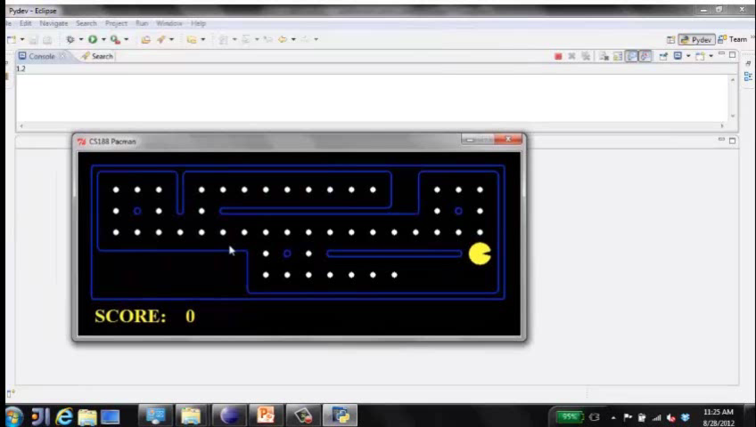
محاسبه بهترین راه، اجرای آن
Notes:
All computation done up front: slower, but better: 914.

Slide 6
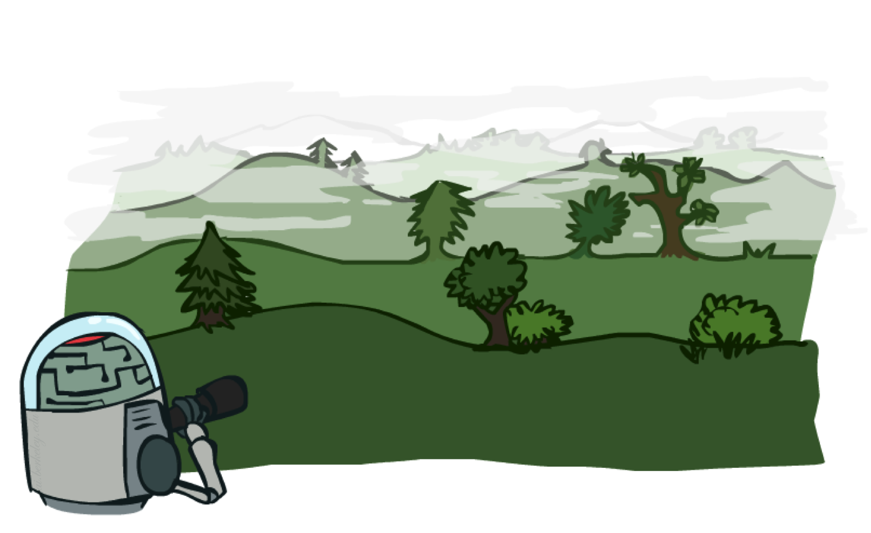
مسائل جستجو

Slide 7

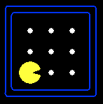

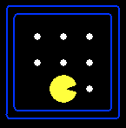



مسائل جستجو
یک مساله جستجو شامل:
یک فضای حالت S
یک حالت اولیه s₀
اعمال مربوط به هر حالت A(s)
مدل انتقال Result(s,a)
یک تابع آزمایش هدف G(s)
s دارای هیچ نقطه خورده نشده ای نیست
هزینه ی عمل c(s,a,s’)
+1 per step; -10 food; -500 win; +500 die; -200 eat ghost
یک راه حل دنباله ای از اعمال است که به یک حالت هدف می رسند.
یک راه حل بهینه دارای کمترین هزینه بین تمام راه حلها است.
-9
N
E
-9
Notes:
Often comes back on exams
Goal test – sometimes more than one state that satisfies having achieved the goal, for example, “eat all the dots”
Abstraction

Slide 8

مسائل جستجو دارای مدل هستند

Slide 9
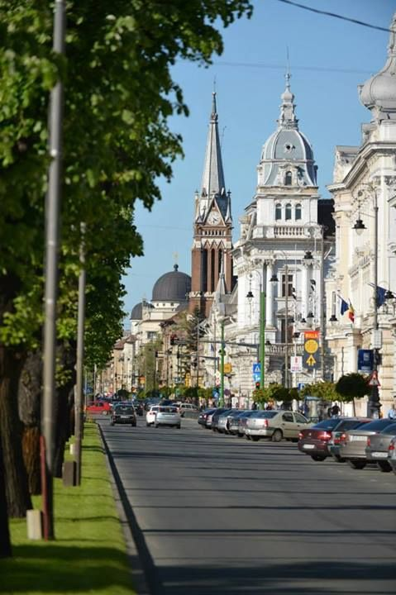
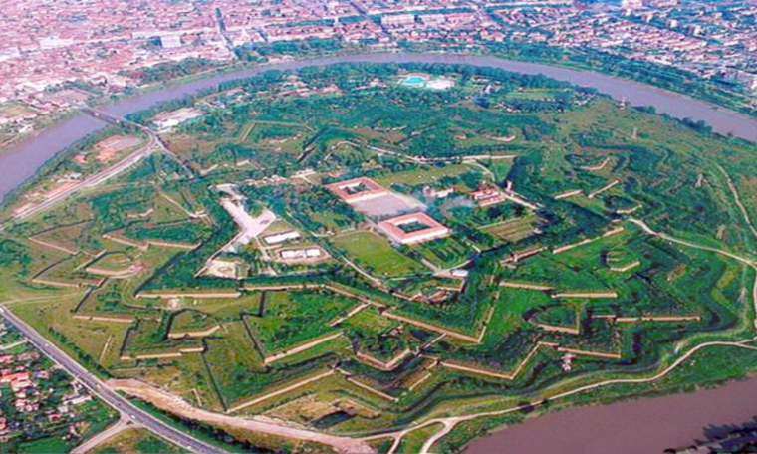
مثال: مسافرت در رومانی

Slide 10
مثال: مسافرت در رومانی
فضای حالت:
شهرها
حالت شروع:
آراد
اعمال:
برو به یکی از شهرهای مجاور
مدل انتقال:
رسیدن به شهر مجاور
هدف:
آیا s با بخارست برابر است؟
هزینه ی عمل:
فاصله بین s و s’
راه حل؟

Slide 11
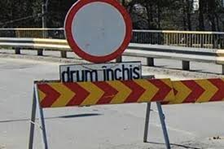
مدلها اغلب غلط هستند!

Slide 12
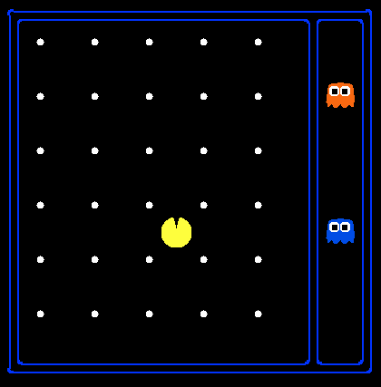
اندازه ی فضای حالت
حالت دنیا:
مکانهای عامل: 120
تعداد غذاها: 30
مکان غولها: 12
جهت عامل: NSEW
اندازه حالتها؟
120x(2³⁰)x(12²)x4
Notes:
90 * (2^30-1) + 30 * 2^29 = 145 billion
2^29 = 536 870 912

Slide 13
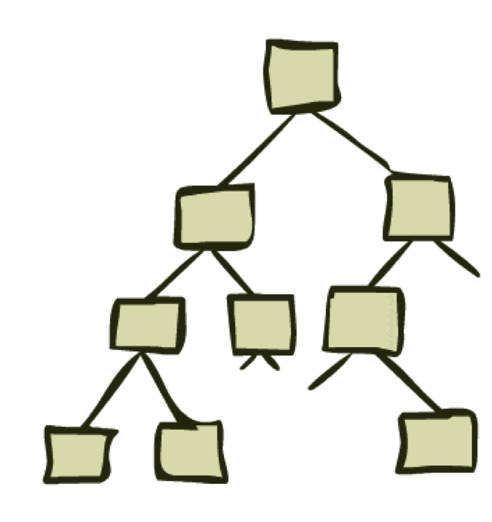
گرافهای فضای حالت در مقابل درختان جستجو

Slide 14
گرافهای فضای حالت
گراف فضای حالت: یک نمایش ریاضی از مساله ی جستجو
هر نود یک پیکربندی از دنیا است
هر کمان نمایانگر یک انتقال است (برچسب کمان نشان دهنده ی عمل است)
یک یا چند حالت هدف وجود دارد.
در گراف فضای حالت، هر حالت فقط یکبار رخ می دهد.
معمولاً این گراف در حافظه جا نمی شود. اما مفید است.

Slide 15
گرافهای فضای حالت
a
G
گراف فضای حالت: یک نمایش ریاضی از مساله ی جستجو
هر نود یک پیکربندی از دنیا است
هر کمان نمایانگر یک انتقال است (برچسب کمان نشان دهنده ی عمل است)
یک یا چند حالت هدف وجود دارد.
در گراف فضای حالت، هر حالت فقط یکبار رخ می دهد.
معمولاً این گراف در حافظه جا نمی شود. اما مفید است.
b
c
e
d
f
S
h
p
q
r
گراف فضای حالت برای یک مساله ی جستجوی کوچک

Slide 16
گرافهای فضای حالت در مقابل درختان جستجو
گراف فضای حالت
هر نود در درخت جستجو یک مسیر کامل است
درخت جستجو
S
a
G
d
e
p
b
c
q
b
c
e
h
r
d
e
f
a
a
h
r
p
q
f
S
h
درخت بر اساس تقاضا و در حداقل اندزه ی مورد نیاز ساخته می شود
p
q
f
q
c
G
p
q
r
q
c
G
a
a

Slide 17

گرافهای فضای حالت در مقابل درختان جستجو
درخت جستجو چقدر بزرگ است (با فرض روع از s)؟
این گراف چهار حالته را در نظر بگیرید:
a
S
G
b

Slide 18
گرافهای فضای حالت در مقابل درختان جستجو
درخت جستجو چقدر بزرگ است (با فرض شروع از s)؟
این گراف چهار حالته را در نظر بگیرید:
s
a
a
b
S
G
b
G
a
G
a
G
b
G
b
…
…
مهم: هر کس از تاریخ درس نگیرد، محکوم به تکرار تاریخ است

Slide 19
جستجوی درختی

Slide 20
مثال جستجو: رومانی

Slide 21
ایجاد درخت جستجو

Slide 22
ایجاد درخت جستجو

Slide 23
ایجاد درخت جستجو

Slide 24
درخت جستجوی کلی
انواع مختلف:
کدام برگ را زودتر گسترش دهیم؟
کی حالتهای تکراری را چک کنیم؟
ساختار داده ی مورد نیاز برای نودهای باز شده و مرز

Slide 25
جستجوی سیستماتیک
مرز
گسترش یافته
در دسترس= گسترش یافته U مرز
اکتشاف نشده
مرز حایل بین قسمت دیده شده و قسمت نادیده ی گراف فضای حالت هست.
گسترش یک نود مرزی:
نود را از مرز به قسمت گسترش یافته ببر
ضمن رعایت خاصیت 1 نودهایی را از قسمت نادیده به مرز اضافه کن.

Slide 26

جستجوی اول عمق

Slide 27
جستجوی اول عمق
a
G
a
راهبرد: نودهای عمیقتر را زودتر ببین
پیاده سازی: مرز یک پشته ی LIFO است
c
b
c
b
e
d
e
d
f
f
S
h
h
p
p
r
q
r
q
S
d
e
p
b
c
e
h
r
q
a
a
h
r
p
q
f
p
q
f
q
c
G
q
c
G
a
a

Slide 28
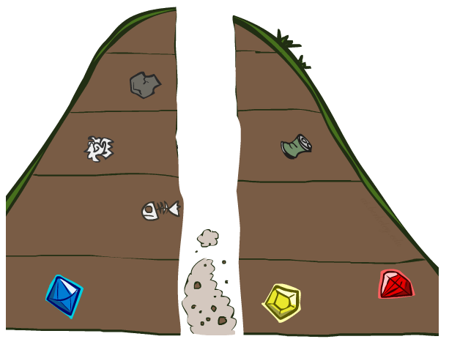
خواص الگوریتمهای جستجو

Slide 29
خواص الگوریتمهای جستجو
کامل: تضمین پیدا کردن جواب در صورت وجود
بهینه: تضمین پیدا کردن جوابی که کمترین هزینه را دارد
پیچیدگی زمانی
پیچیدگی مکانی
مصورسازی درخت جستجو:
b : فاکتور انشعاب
m : حداکثر عمق
جوابها در عمقهای مختلفی هستند.
تعداد کل نودها در درخت:
1 + b + b² + …. b^{m} = O(b^{m})
1 نود
b
…
b نود
b² نود
m ردیف
b^{m} نود

Slide 30
خواص DFS
DFS کدام نودها را باز می کند؟
بعضی از پیشوندهای درخت که قبل از عمق m قرار دارند
ممکن است همه ی درخت را باز کند!
اگر m محدود باشد، برابر O(b^{m}) است.
پیچیدگی مکانی مرز؟
فقط شامل همزادها از ریشه تا نقطه ی گسترش یافته است: O(bm)
کامل است؟
m ممکن است بی نهایت باشد
جلوگیری از حلقه ممکن است مفید باشد.
بهینه است؟
خیر- سمت چپ ترین راه حل را صرف از نظر از عمق و هزینه ی آن پیدا می کند.
1 نود
b
…
b نود
m ردیف
b² نود
b^{m} نود

Slide 31
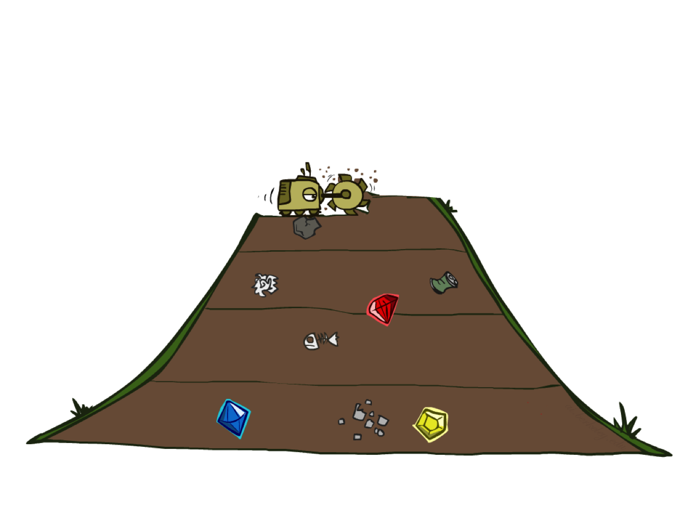
جستجوی اول سطح

Slide 32
جستجوی اول سطح
a
G
راهبرد: کم عمق ترین نود را زودتر ببین
پیاده سازی: مرز یک صف FIFO است
b
c
d
e
f
S
h
p
q
r
S
d
e
p
Search
Tiers
b
c
e
h
r
q
a
a
h
r
p
q
f
p
q
f
q
c
G
q
c
G
a
a

Slide 33
خواص BFS
BFS کدام نودها را باز می کند؟
تمام نودهایی که قبل از کم عمق ترین نود قرار دارند دیده شده اند
فرض کنید کم عمق ترین راه حل در عمق S قرار دارد.
پیچیدگی زمانی برابر O(b^{s}) است.
پیچیدگی مکانی مرز؟
فقط شامل آخرین ریدف است: O(b^{s})
کامل است؟
بله - اگر راه حل موجود باشد، S محدود است
بهینه است؟
اگر هزینه لینکها برابر باشند (مثلاً یک)، بله
b
1 نود
…
b نود
b² نود
S ردیف
b^{s} نود
b^{m} نود

Slide 34
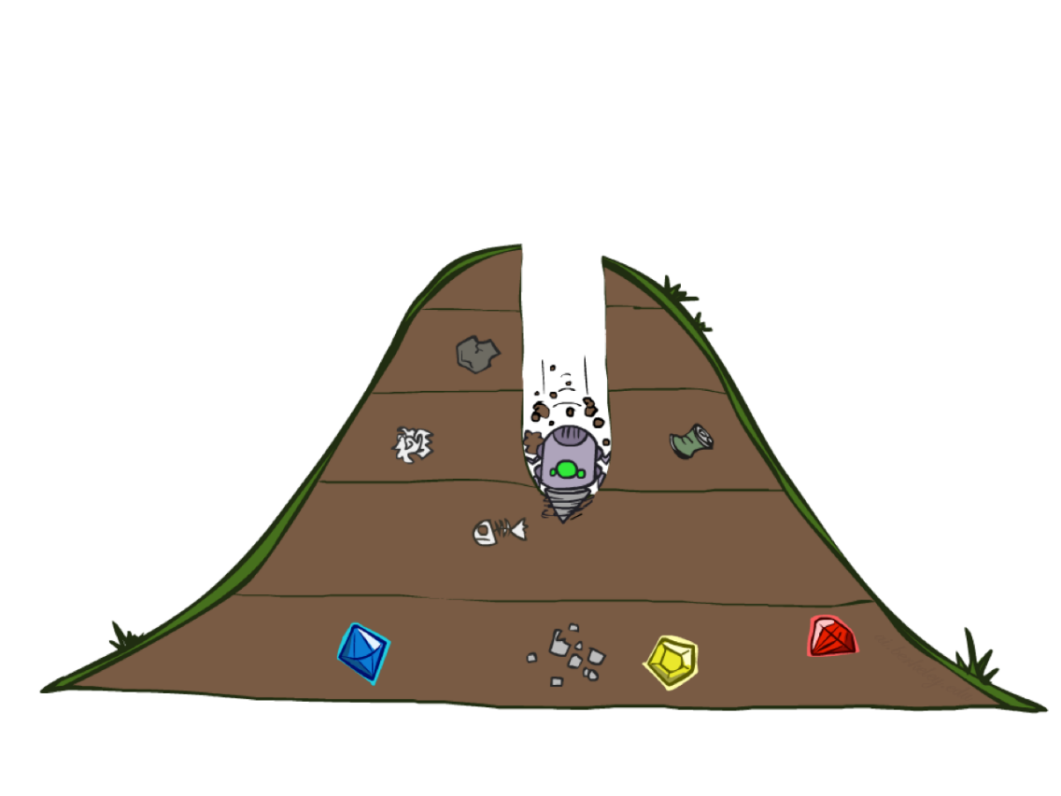
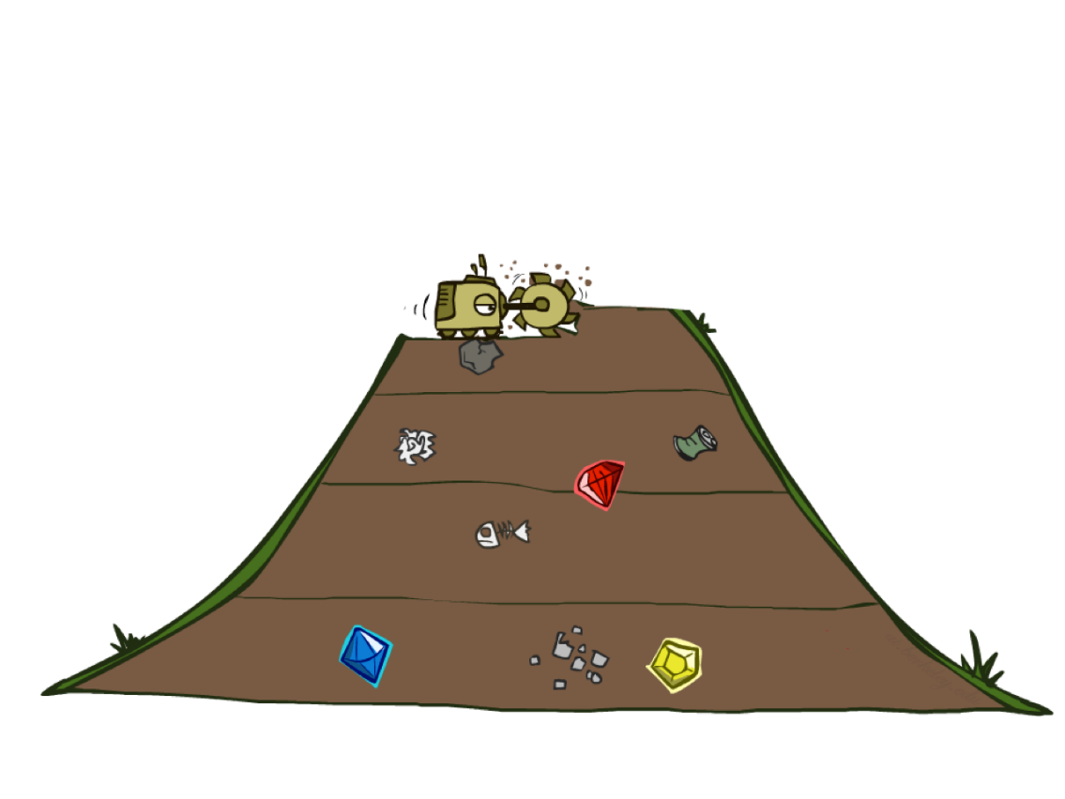
کوییز: DFS در مقابل BFS
کی BFS از DFS بهتر است؟
کی DFS از BFS بهتر است؟
Notes:
BFS best when there is a shallow solution, s << m
DFS best when solutions all at m, and fairly common at m

Slide 35

مثال: مقایسه ی DFS و BFS
Notes:
This is breadth-first – spreads out in concentric circles from root. Explores a lot of the state space

Slide 36
مثال: مقایسه ی DFS و BFS
Notes:
This is DFS – explores less but finds a terrible solution.
Is it checking for repeated states? Yes! (Otherwise it would never complete)

Slide 37
افزایش عمق به صورت تکراری
ایده: استفاده ی همزمان از مزایای مکانی DFS و زمانی BFS
DFS را با عمق یک اجرا کن، اگر جواب پیدا نشد
DFS را با عمق دو اجرا کن، اگر جواب پیدا نشد
DFS را با عمق سه اجرا کن، ....
آیا این کار باعث اتلاف منابع است؟
معمولاً اغلب کارها در کمترین سطح جستجو اتفاق می افتند، پس خیلی بد نیست.
b
…
Notes:
1 + (1+b) + (1+b+b²) + … + (1+b+…+b^{s}) = (s+1) + sb + (s-1)b² + … + b^{s} = O(b^{s})

Slide 38

جستجوی هزینه ی یکنواخت

Slide 39
جستجوی هزینه ی یکنواخت
2
G
g(n) هزینه از ریشه تا n
راهبرد: کمترین g(n) را زودتر باز کن.
مرز: یک صف اولویت که بر اساس g(n) مرتب شده است.
a
b
1
8
c
2
2
3
d
e
f
9
8
2
S
h
1
1
p
q
r
15
0
S
d
3
e
9
p
1
b
4
e
5
h
17
r
11
q
16
c
11
کنترل هزینه
a
6
a
h
13
r
7
p
q
f
p
q
f
8
q
c
G
q
c
a
11
G
10
a

Slide 40
خواص UCS
USC کدام نودها را باز می کند؟
تمام نودهایی که هزینه ی آنها از ارزانترین راه حل کمتر است را باز می کند.
اگر هزینه ی این راه حل C* و کمترین هزینه ی لینکها نیز ε باشد، عمق موثر برابر است با C*/ε
پیچیدگی زمانی برابر O(b^{C*/ε}) است.
پیچیدگی مکانی مرز:
شامل آخرین ردیف است: O(b^{C*/ε})
کامل است؟
با فرض محدود بودن C* و ε > 0 بله!
بهینه است؟
بله ! ( بعدا از طریق A* اثبات می کنیم)
b
g ≤ 1
…
C*/ε ردیف
g ≤ 2
g ≤ 3

Slide 41
مثال: مقایسه ی BFS و UCS
Notes:
Cost 1 for shallow, 2 for deep water. Let students guess which one of the three it is. (This is BFS.)

Slide 42
مثال: مقایسه ی BFS و UCS
Notes:
Let students guess which one of the three it is. (This is UCS.)

Slide 43
خلاصه
فرض کردیم که محیط مشخص، قطعی، قابل مشاهده، گسسته و اتمیک است.
مسائل جستجو با پارامترهای S, s₀, A(s), Result(s,a), G(s), c(s,a,s’) تعریف می شوند.
الگوریتمهای جستجو پیدا کردن دنباله ای از اعمال است که به حالات هدف منجر شوند.
بهینه: کمترین هزینه
خواص الگوریتم های جستجو:
اول عمق: غیرکامل، غیربهینه، از لحاظ پیچیدگی مکانی بهینه
اول سطح: کامل، (تقریباً) بهینه، از لحاظ پیچیدگی مکانی گران
افزایش عمق به صورت تکراری: کامل، (تقریباً) بهینه، از لحاظ پیچیدگی مکانی گران
هزینه ی یکنواخت: کامل، بهینه، از لحاظ پیچیدگی مکانی گران

